Slide 1
撕新闻
针对用户：所有网民
提供服务：
给想评论、想争辩的人一个最方便最直接的平台
给想看评论、看热闹的人一个最方便最直接的平台
聚合信息：热点新闻、容易引发争吵的信息/有趣的评论?何为有趣?回复多的？

Slide 2
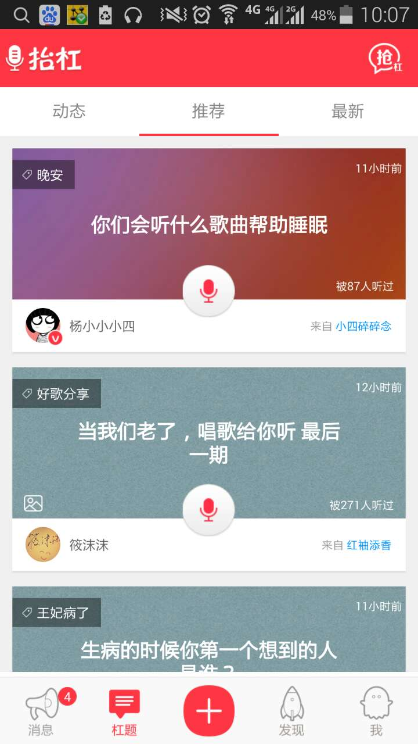
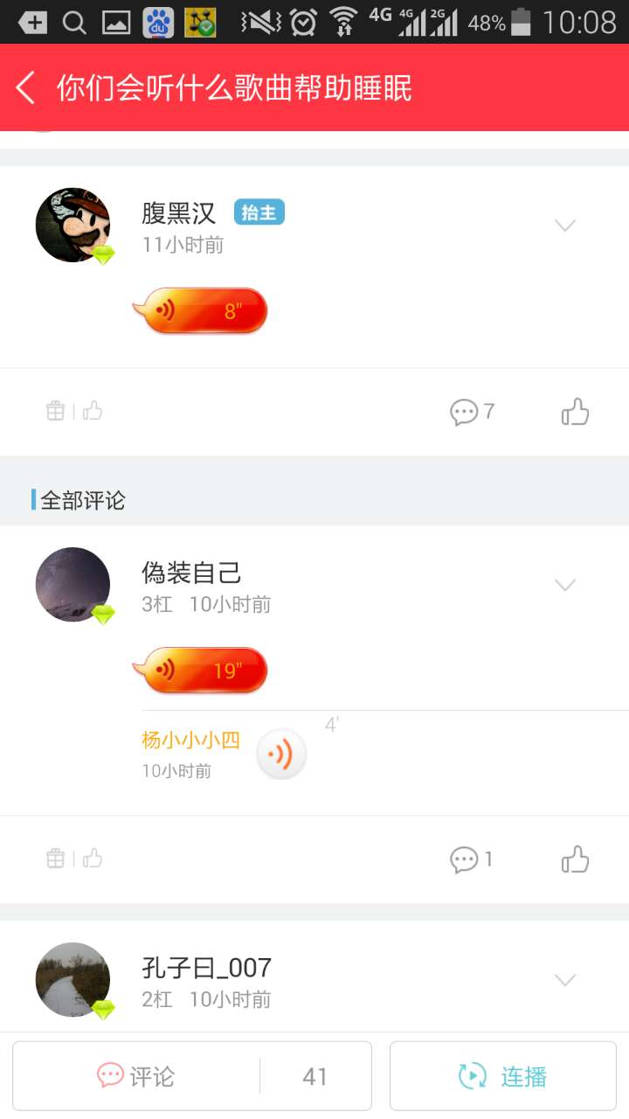
抬杠
话题无聊：用户自己提话题→百度实时新闻，cba，陌陌
语音效率(可能是考虑到手机输入比较麻烦，但是语音耽误时间，听起来很费时，无法兼顾发言)
功能复杂

Slide 3
我们的想法
话题有趣：5 + 10 + 15 + ……
如何有趣呢？
我们定话题，不用用户发 ?
收集有趣评论？
血条、点击顶/踩、动画大招
效率问题：文字？语音？标签？
做手机端还是网页端？都做？
做实时？弹幕？
如何保证有人说话？如何保证实时？
功能简单：
无需注册登录，随机/自主昵称
页面简洁粗暴

Slide 4
初步实现
初步考虑：敏捷开发，尽快做出第一个版本，根据用户反馈再改
实现难点：后台初始用户少的版本应该不是很难，难点在前端设计
好看
页面布局
对话框设计
动画效果

Slide 5

欢
迎
加
入

